Slide 1
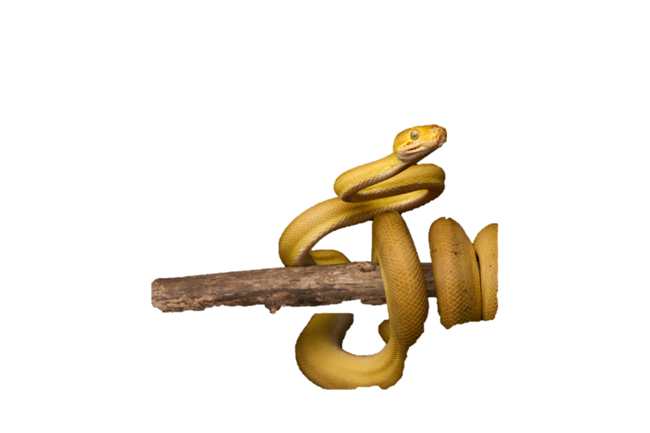
Python w jeden księżyc
ROZDZIAŁ 0
przygotowanie środowiska

Slide 2

Rozkład jazdy
Środowiska wirtualne
Interaktywna konsola
Środowiska online
Systemy kontroli wersji

Slide 3



Środowiska wirtualne
Korzystanie z wirtualnych środowisk pomaga utrzymać porządek z paczkami na komputerze i trzymać wiele wersji jednocześnie.

Slide 4
Środowiska wirtualne aktywowanie
Jest wiele sposobów na tworzenie wirtualnych środowisk:
virtualenv
venv
anaconda
Python oferuje moduł do tworzenia środowisk wirtualnych
python3 –m venv env
Środowisko aktywuje się plikiem activate:
windows .\env\Scripts\activate
linux . env/bin/activate
mac source env/bin/activate
Deaktywuje się komendą deactivate.

Slide 5
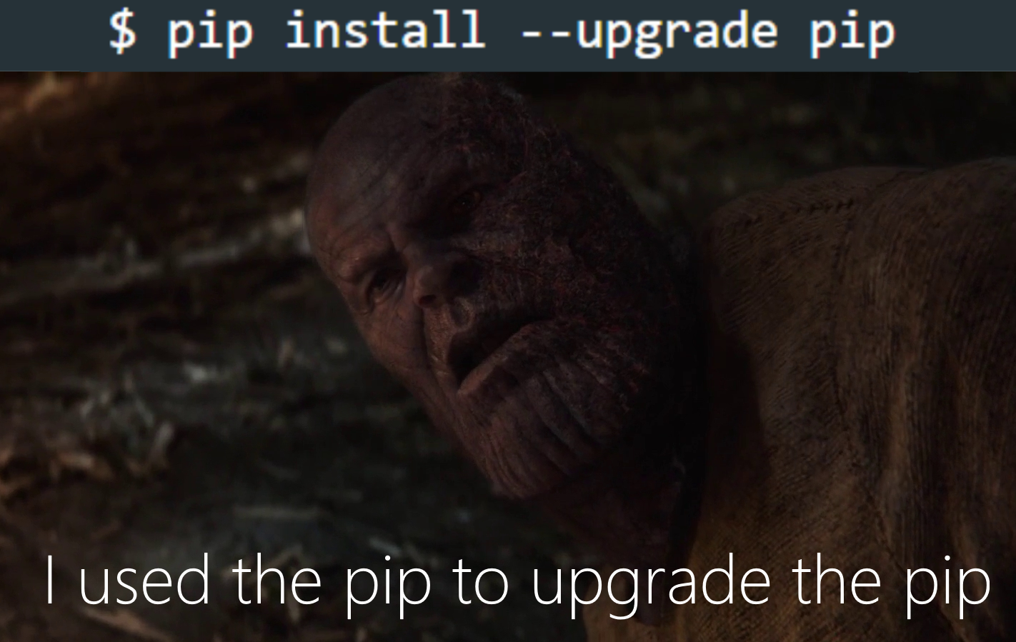
Środowiska wirtualne instalowanie paczek
Paczki instaluje się za pomocą menadżera paczek pip.
pip install ...
pip uninstall ...

Slide 6
Interaktywna konsola
Wywołując pythona bez żadnych argumentów, uruchomi się interaktywna konsola.
Komendy w konsoli wykonywane są natychmiast po wciśnięciu Enter.
Komenda exit() zamyka sesję.
$ python
Python 3.10.9 (tags/v3.10.9:1dd9be6, Dec 6 2022, 20:01:21) [MSC v.1934 64 bit (AMD64)] on win32
Type "help", "copyright", "credits" or "license" for more information.
>>> a = 2
>>> b = 3
>>> a * b
6
>>> exit()
$

Slide 7



Środowiska online
https://online-python.com
https://codewars.com
https://repl.it

Slide 8
Systemy kontroli wersji (VCS)
Klasa systemów stworzona do śledzenia zmian podczas wytwarzania produktu, np. programu komputerowego, dokumentu lub dowolnego innego zbioru informacji.
Każda zmiana w produkcie musi być powiązana z datą jej utworzenia oraz autorem zmiany.
Każda nowa wersja produktu musi być oznaczona unikanym identyfikatorem dla tego produktu, np. liczbą lub ciągiem znaków.
Wersje mogą być ze sobą porównywane, przywracane oraz, dla wybranych rodzajów plików, łączone.

Slide 9

Systemy kontroli wersji (VCS) git
Rozproszony system kontroli wersji zaprojektowany do wykorzystywania podczas wytwarzania oprogramowania.
Głównym celem jest usprawnienie pracy, zapewnienie integralności danych oraz wprowadzenie wsparcia dla rozproszonych, nieliniowych ścieżek rozwoju oprogramowania.
Inne systemy kontroli wersji: SVN, Mercurial, TFS, ClearCase

Slide 10
Systemy kontroli wersji (VCS) git
Gita można traktować jako system plików.
Głównym zbiorem danych w gicie jest repozytorium. Może być ono lokalne lub zdalne. Repozytorium można traktować jako folder zawierający w sobie pliki i inne foldery, który posiada pełną historię zmian.
Serwisy takie jak github.com są miejscem przechowywania repozytoriów zdalnych (remote).
Historia w repozytorium zawiera jedynie zapisane (commit) zmiany.
Git korzysta z koncepcji gałęzi (branch). Każda gałąź może być rozwijana niezależnie oraz równolegle z innymi gałęziami przez wiele osób. Gałęzie można łączyć (merge) ze sobą.

Slide 11
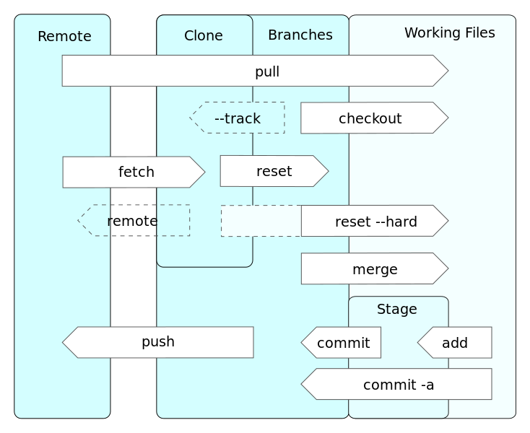
Systemy kontroli wersji (VCS) git

Slide 12
Systemy kontroli wersji (VCS) git cheat sheet
PDF github
inicjowanie bieżącego folderu jako repozytorium gita
git init
dodanie zdalnego repozytorium do lokalnego
git remote add <nazwa> <url>
pobieranie zdalnego repozytorium
git clone <url>
podgląd listy zmian (stage)
git status
dodanie pliku do następnego commita (stage)
git add <plik>
usunięcie pliku z następnego commita (stage)
git reset <plik>
zapisanie śledzonych zmian (zatwierdzenie commita)
git commit –m "<opis zmian>"
wysłanie lokalnych zapisanych zmian do zdalnego repozytorium
git push <nazwa> <branch>
pobranie i połączenie zmian ze zdalnego repozytorium do lokalnego
git pull
wyświetlenie gałęzi w lokalnym repozytorium
git branch
tworzenie nowej gałęzi z obecnego miejsca
git branch –b <nazwa gałęzi>
zmiana gałęzi
git checkout <nazwa gałęzi>

